Slide 1
Трехсложные слова со стечением согласных и закрытым слогом

Slide 2
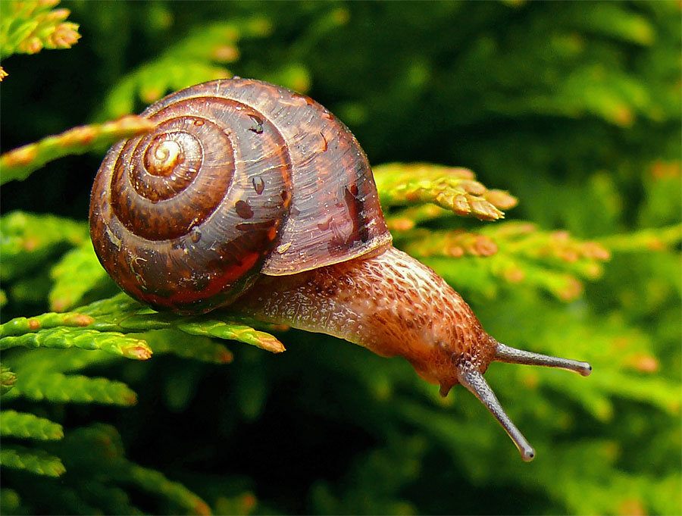
У-лит-ка

Slide 3
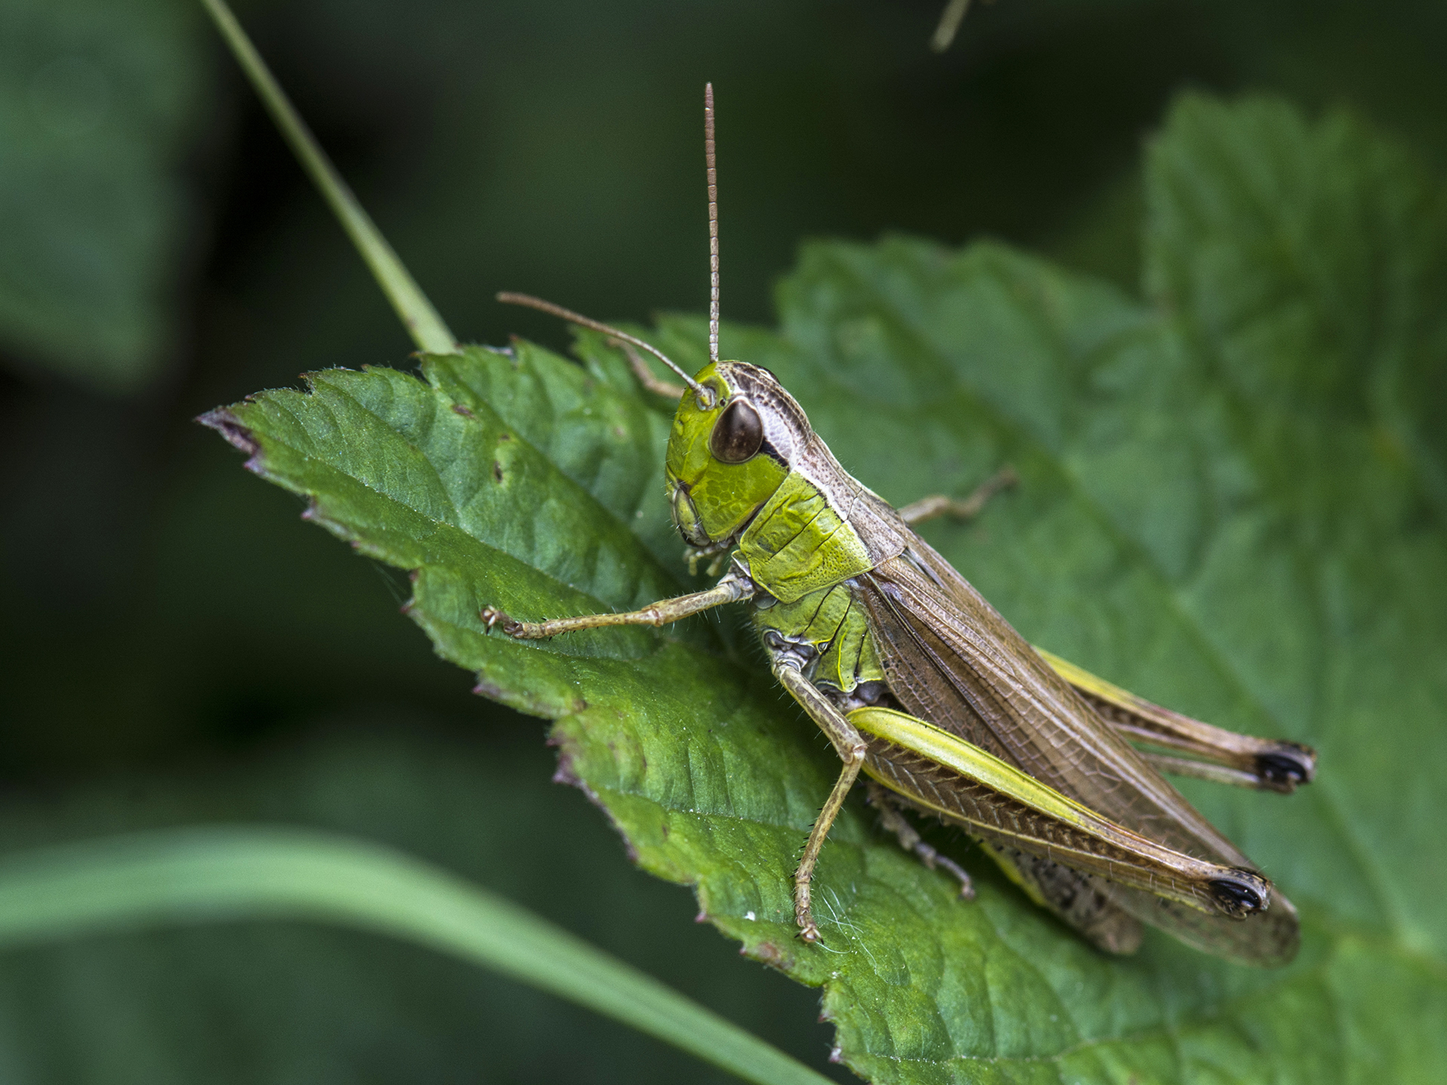
Куз-не-чик

Slide 4
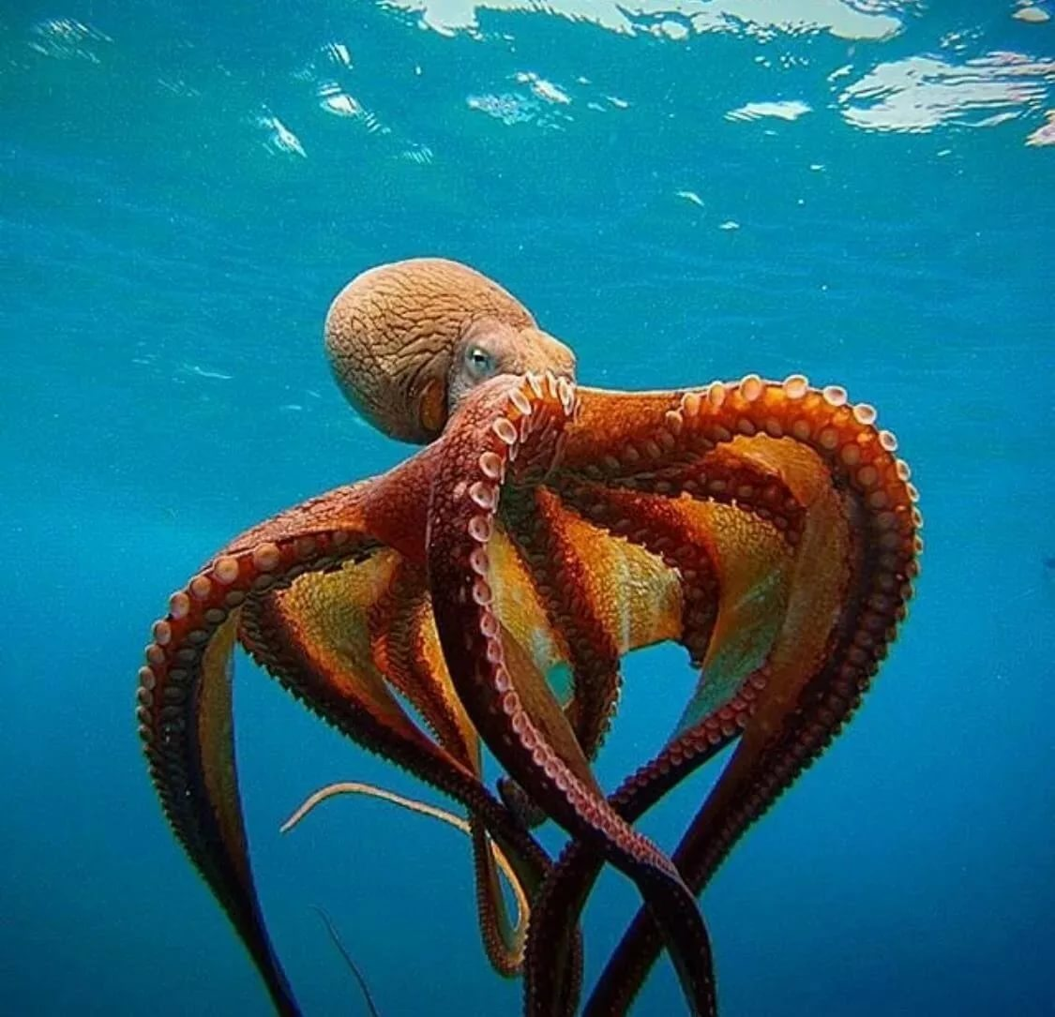
Ось-ми-ног

Slide 5
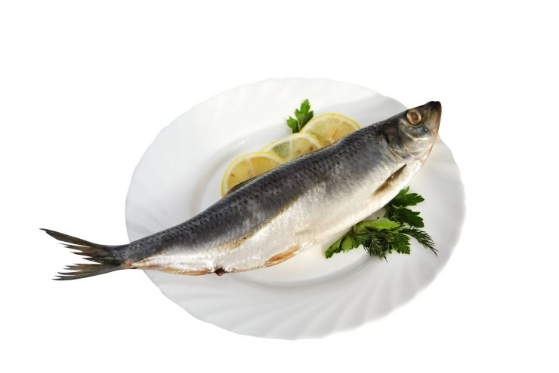
Се-лед-ка

Slide 6
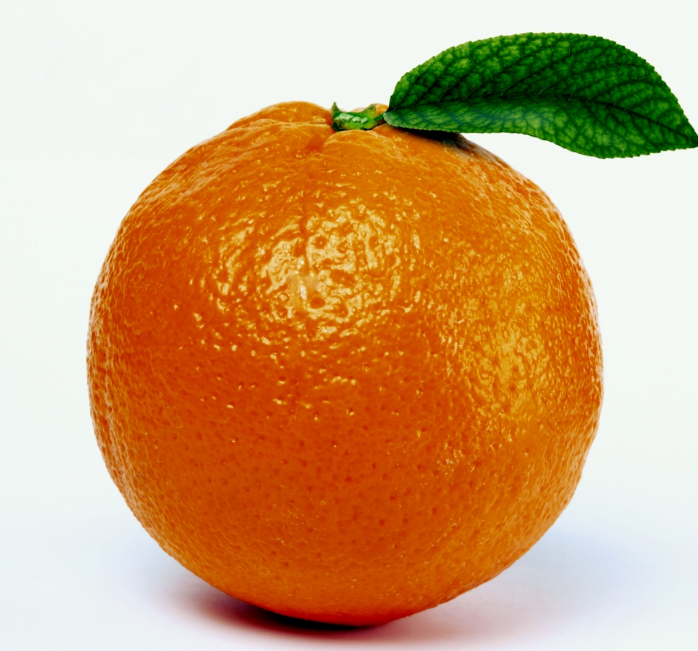
А-пель-син

Slide 7
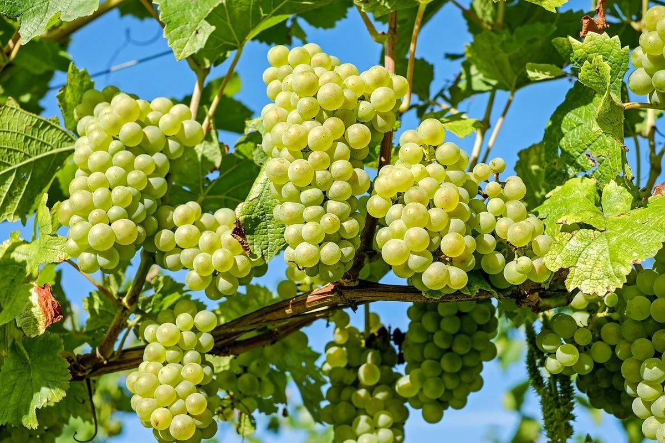
Ви-но-град

Slide 8
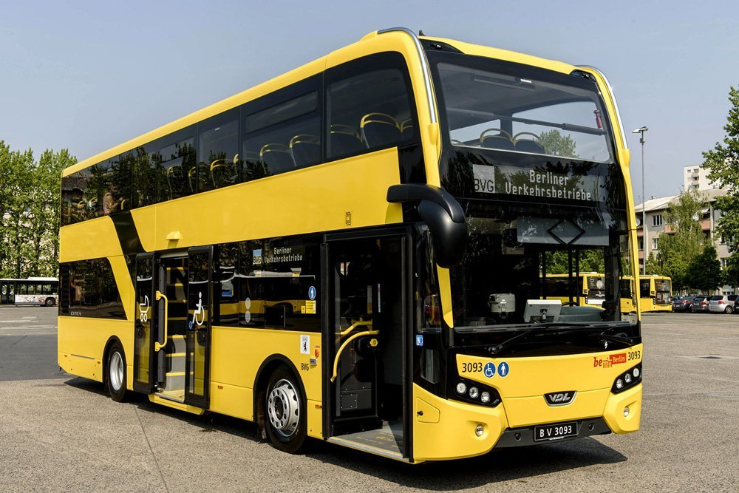
Ав-то-бус

Slide 9
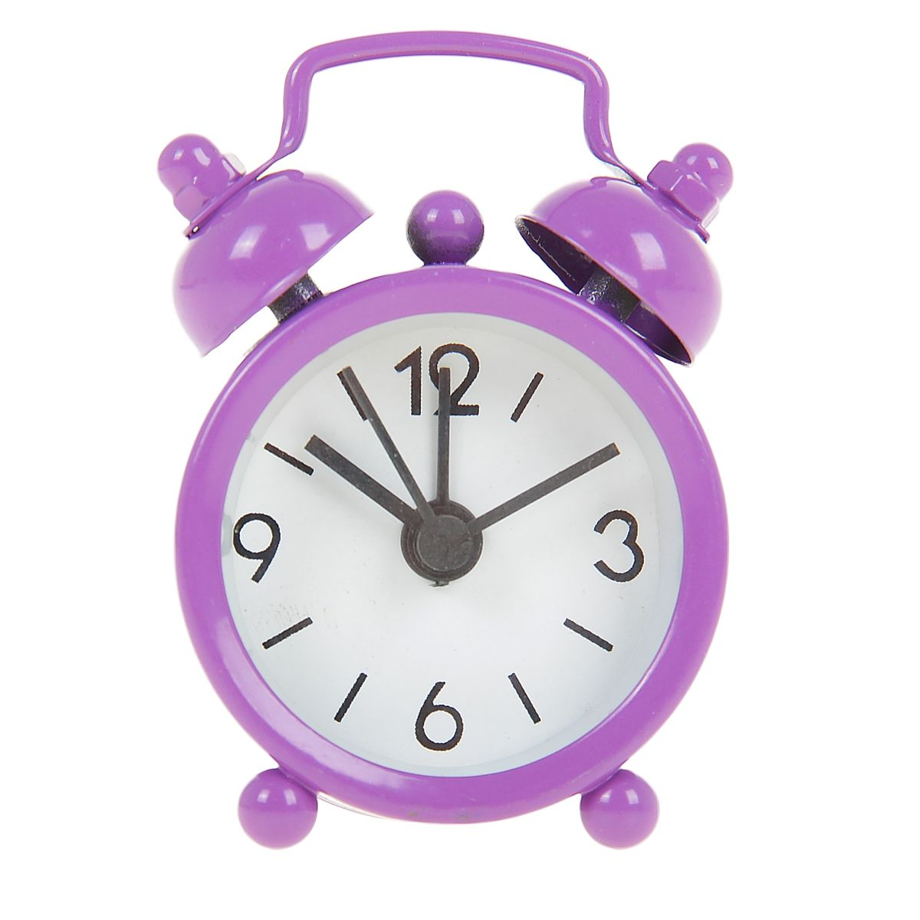
Бу-диль-ник

